Slide 1

Projet Bases de données
Phetramphand Antoine / Babaedjou Hanyatou

Slide 2
Sommaire
1. Présentation du sujet
2. Conception
3. Conclusion
Phetramphand Antoine / Babaedjou Hanyatou

Slide 3
Présentation du sujet
But du projet :
Ce projet a pour but de créer une base de données qui répond aux besoins d’une société de locations de véhicules.
Outils informatiques : Oracle, PHP
Phetramphand Antoine / Babaedjou Hanyatou

Slide 4
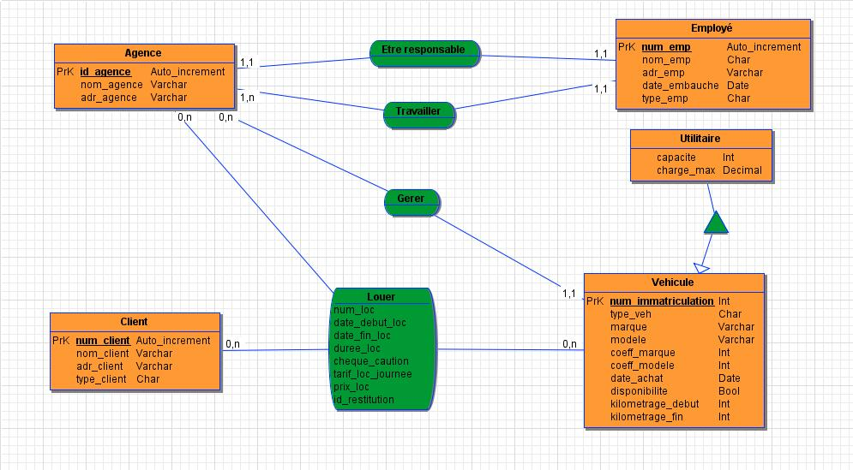
Conception du projet
Schéma MCD
Phetramphand Antoine / Babaedjou Hanyatou

Slide 5
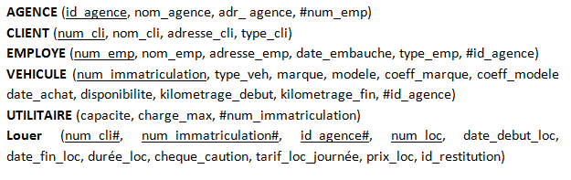
Conception du projet
Schéma MLD
Phetramphand Antoine / Babaedjou Hanyatou

Slide 6
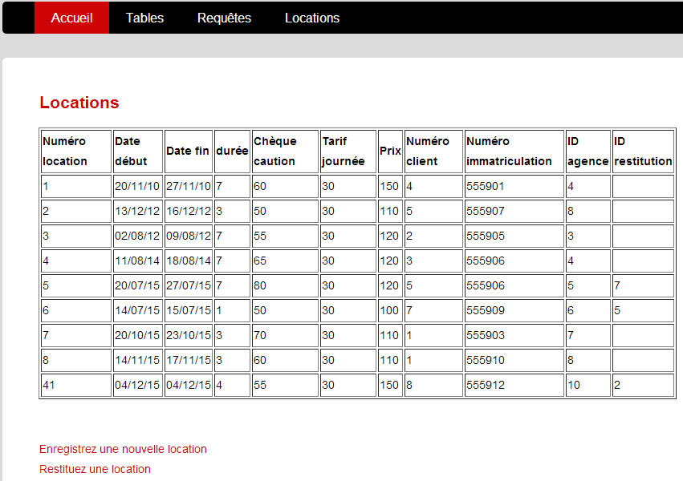
Conception du projet
Page PHP
Phetramphand Antoine / Babaedjou Hanyatou

Slide 7
Conclusion
Le projet nous as apportés :
- des connaissances informatiques
- des difficultés rencontrées
Phetramphand Antoine / Babaedjou Hanyatou

